Slide 1
实验五
算数运算&逻辑指令实验

Slide 2
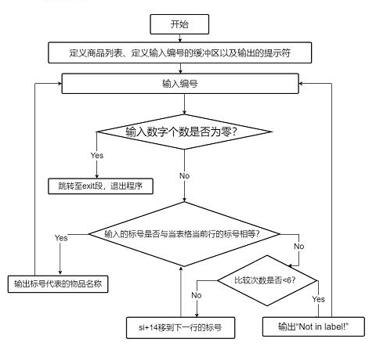
实验二评析

Slide 3
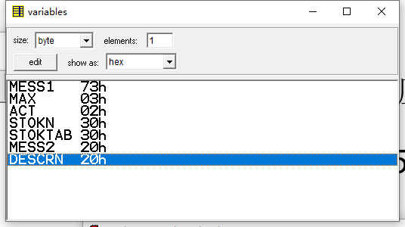
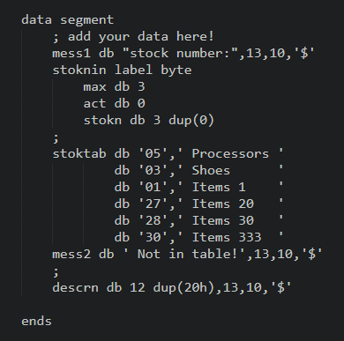
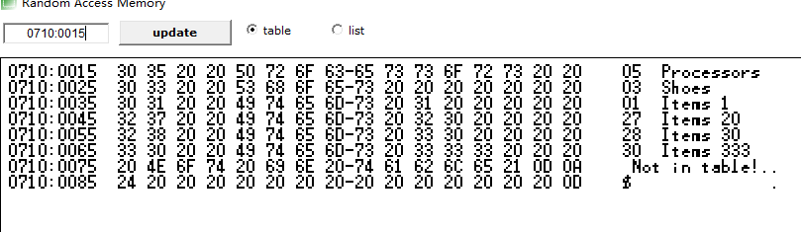
实验内容
阅读 sample2.asm程序

Slide 4
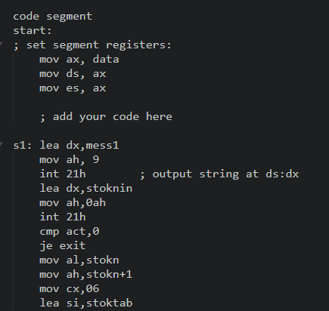
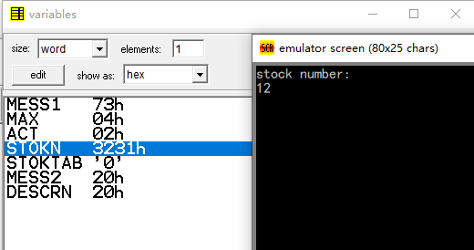
实验内容
阅读 sample2.asm程序

Slide 5
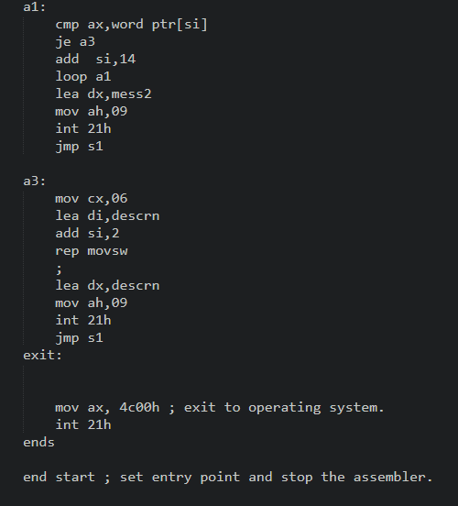
实验内容
阅读 sample2.asm程序
思考：je和jmp分别有什么作用，区别在哪里？

Slide 6
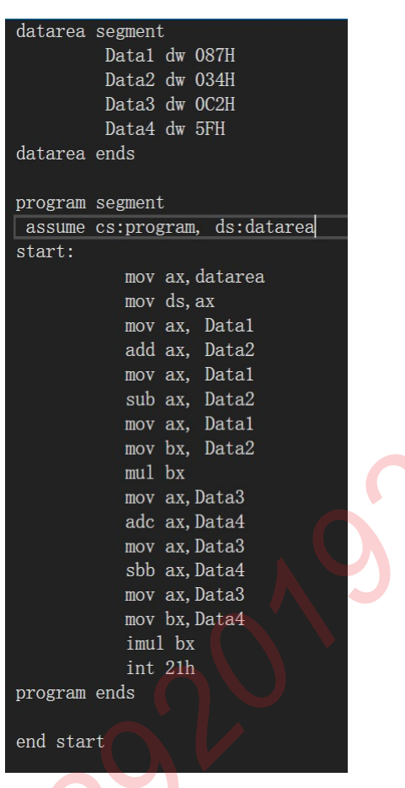

Slide 7
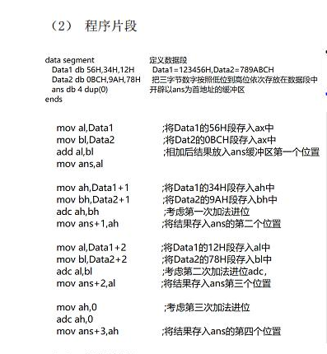

Slide 8
目的要求
继续掌握汇编算数
掌握汇编语言逻辑指令
熟悉无符号数和有符号数乘法和除法指令的使用
掌握无符号位扩展指令的使用
了解汇编语言字符串处理基本流程
熟悉汇编语言字符串处理基本指令的使用方法

Slide 9
知识点
算数指令
MUL 、IMUL、DIV、IDIV
格式为：MUL SRC
字节操作数：(AX) <--(AL)*(SRC)
字操作数：(DX，AX) <--(AX)*(SRC)
双字操作数：(EDX，EAX) <--(EAX)*(SRC)
IMUL 带符号数乘法
格式为：DIV SRC
字节操作数,16为被除数在AX中，8位除数为源操作数
(AL) <--(AX)/(SRC)的商；
(AH) <--(AX)/(SRC)的余数；
字操作数，32位被除数在DX,AX中，16位除数在SRC中
(AX) <--(DX，AX)/(SRC)的商
(DX) <--(DX，AX)/(SRC)的余数

Slide 10
知识点
2. 逻辑指令
1) 逻辑运算指令
AND OR NOT XOR TEST
2）移位指令
分清算术、逻辑、循环等几种不同类型的移位指令
shl 逻辑左移 sal 算术左移（=shl）
shr 逻辑右移 sar 算术右移（=shr）
rol 循环左移 ror 循环右移

Slide 11
实验内容
计算（V-（X*Y+Z-540))/X，其中X、Y、Z、V均为16位带符号数，假设初始数据分别装入X，Y，Z，V单元，要求将计算的结果放入以ans为首地址的缓冲器区中
2. 不使用乘法指令编写一个汇编程序用于计算：AX×21，假设乘积不超过16位。提示：21＝2⁴＋2²＋2⁰
利用移位指令，左移或右移n位可以放大或缩小2^{n}
算术移位 or 逻辑移位？
例如数据 AX=00011100,
SHL AX，3 则AX=11100000

